Slide 1
Extracción de datos
Dennis Nuñez, Bryan Farinango, Fernando Sanmartín, Bryan Pérez

Slide 2
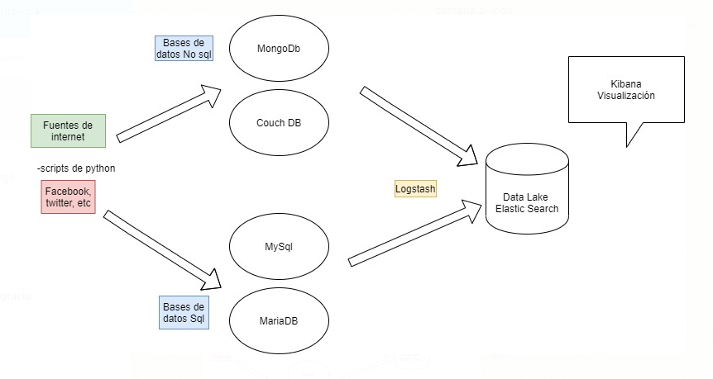

Slide 3



FUENTES DE DATOS:

Slide 4



BASES DE DATOS

Slide 5



HERRAMIENTAS

Slide 6
MYSQL -> ELASTIC SEARCH

Slide 7
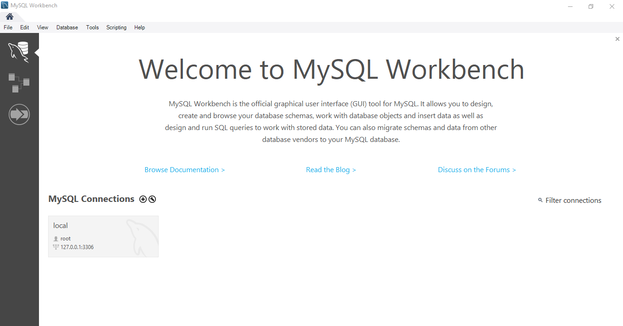
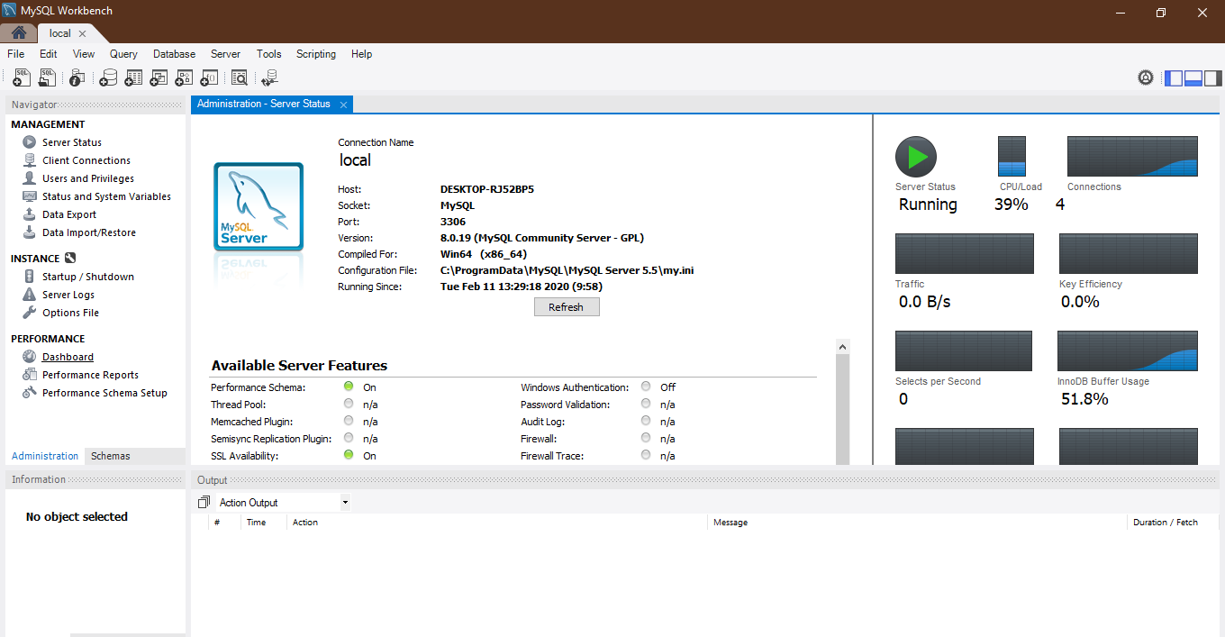

Slide 8
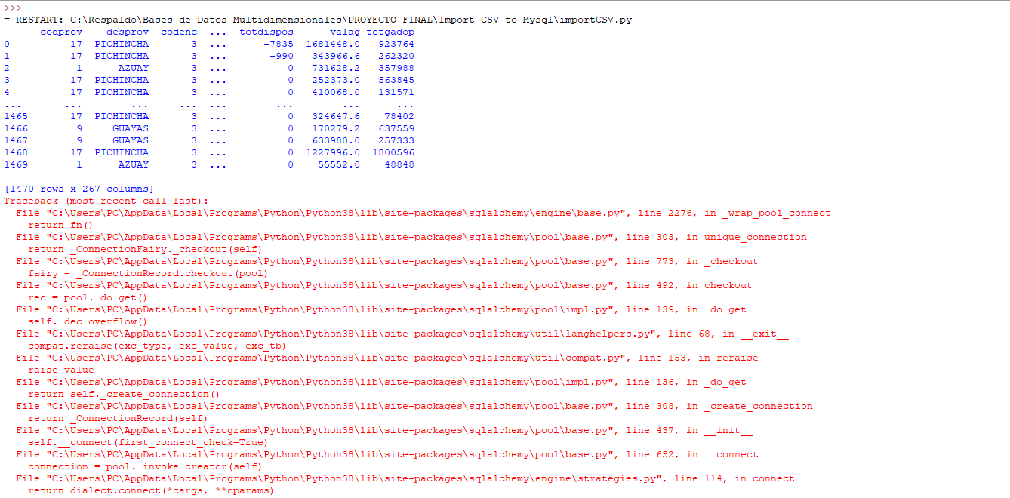
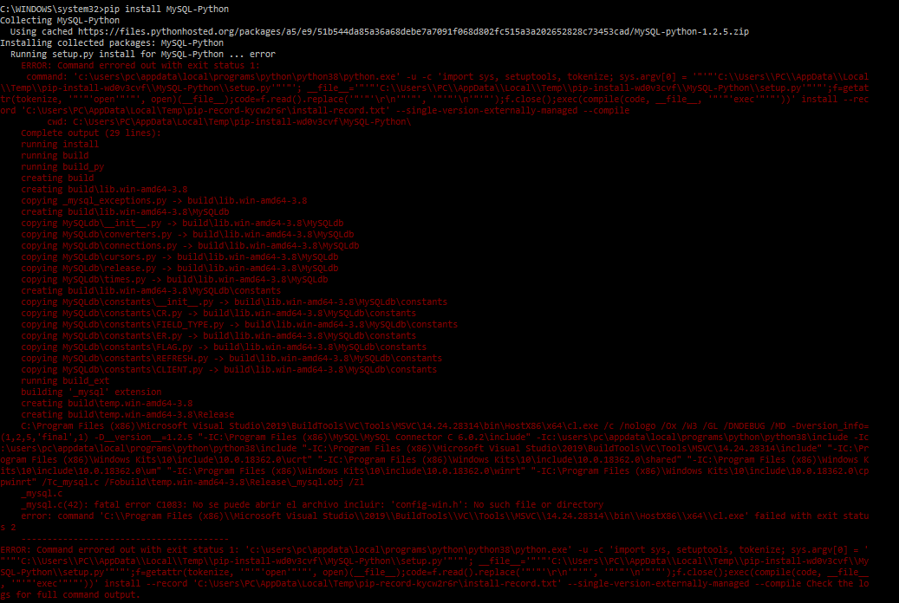
ERRORES PRESENTADOS

Slide 9
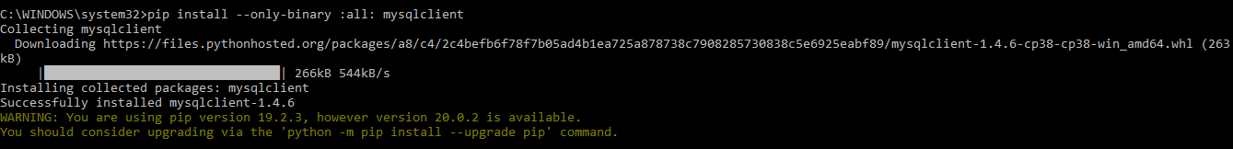
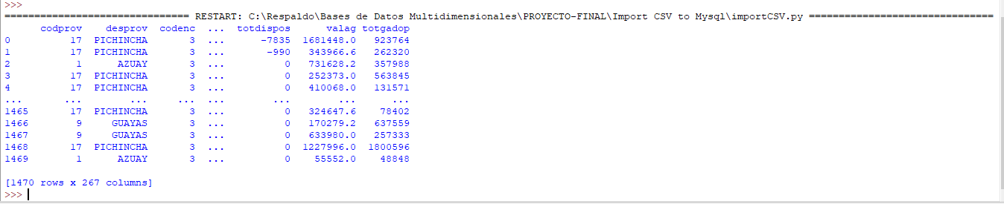
SOLUCIONES

Slide 11
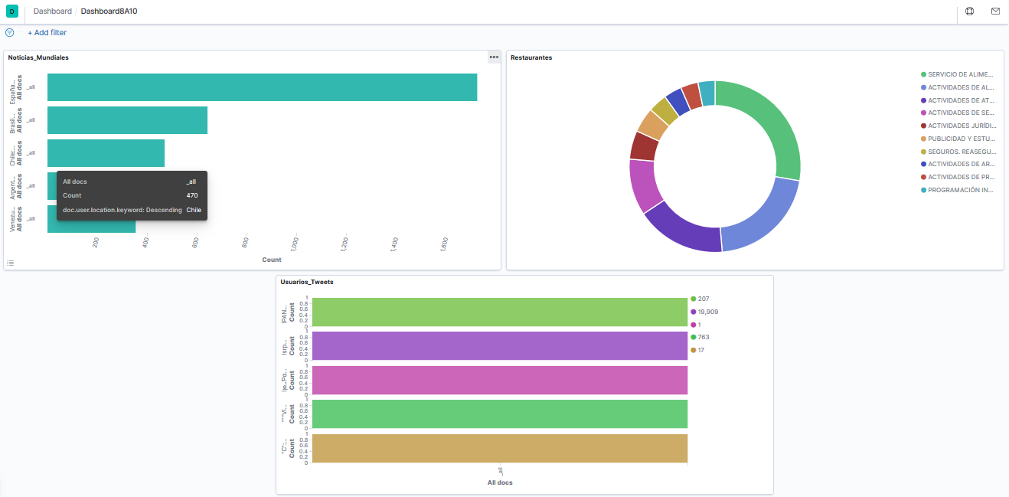
VISUALIZACIONES

Slide 12
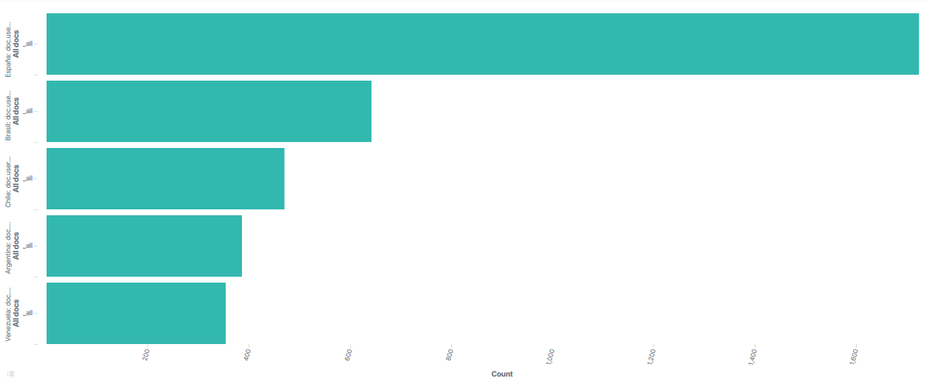

Slide 13
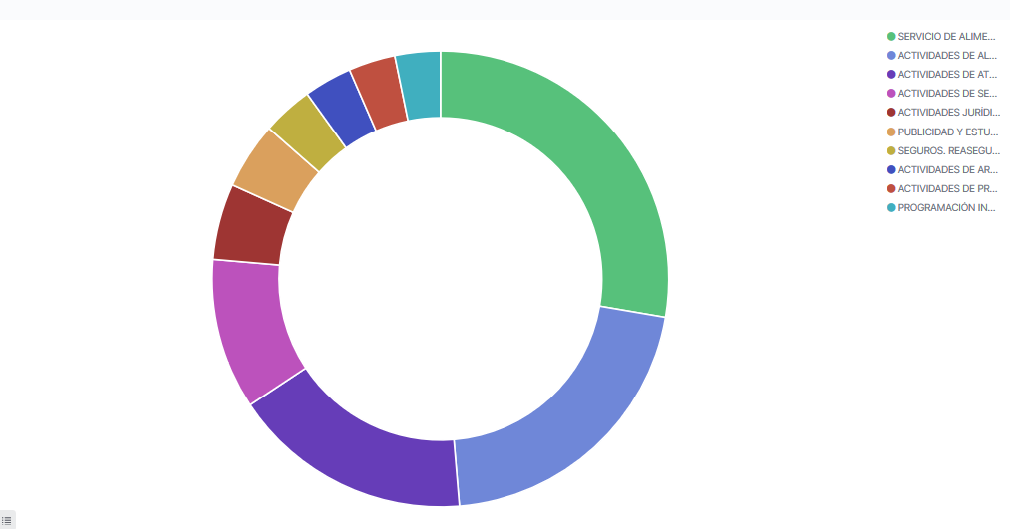

Slide 14
